Slide 1
数字传媒系党支部
五月党日活动——市委教育工委学习宣传贯彻十九大精神的交流材料
唐鹭悦
2018年5月2日

Slide 2
1.华夏学院：
破解专业教育与思想政治教育有机结合难和协同育人格局不够健全的问题。
2.南洋学院：
走进课堂，为学生上党课。
3.厦门市教育事物受理中心：
构建“网格化”党建教育平台，及时推送发布学习信息，形成“时时、处处、人人学习”的良好氛围。

Slide 3
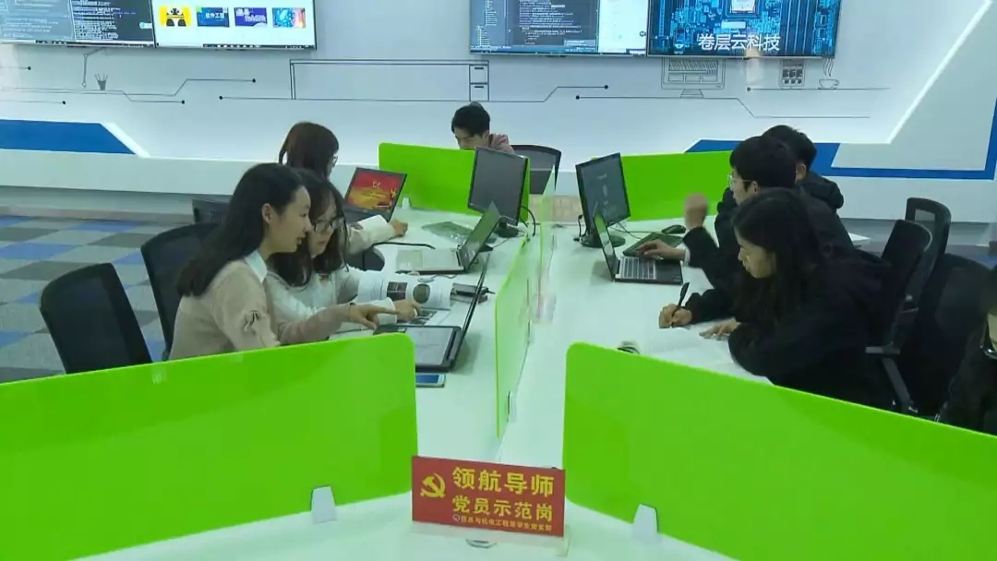
破解专业教育与思想政治教育有机结合难和协同育人格局不够健全的问题
信息与机电工程系党总支创建“新工科 新思政 新党建”品牌，推动教工支部“创新先锋”和学生支部“领航导师”党建品牌的深度融合，构建教工党员带领学生党员，学生党员带动学生入党积极分子和青年学生的“传帮带”模式，目前，信息与机电工程系已建成教育部人才培养基地2个、获批3个教育部产教融合项目，5个教育部大学生创新创业立项，以及省市级立项成果数十个。

Slide 4
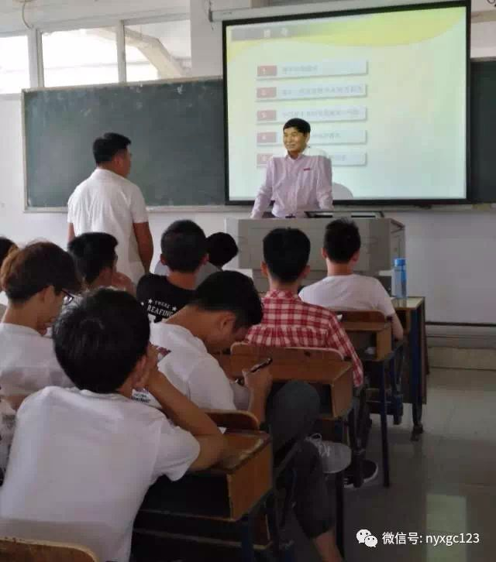
与思政教育改革相结合
校党委书记率先走进课堂，以“让青春与时代共进”为题为学生上党课，联系当前学生在成长中面临的困惑、存在的问题，为学生解读十九大精神。

Slide 5
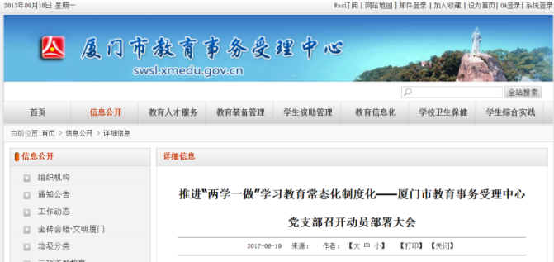
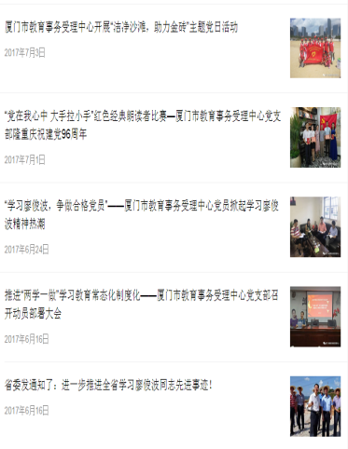
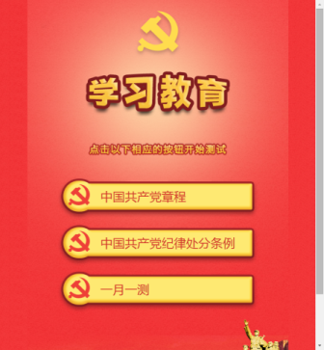
3
坚持紧贴实际、统筹推进
微信、短信平台和手机多媒体平台等新媒体平台
2
1
OA办公系统、中心网站、宣传栏、LED电子屏等宣传载体
学习专栏
通过中心微信公众号、“厦门党建e家”的“微课堂”平台
3
构建“网格化”党建教育平台，及时推送发布学习信息，形成“时时、处处、人人学习”的良好氛围

